Slide 1
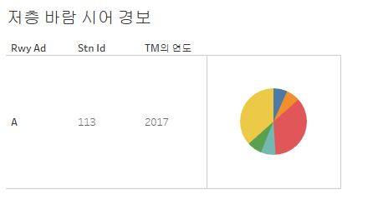
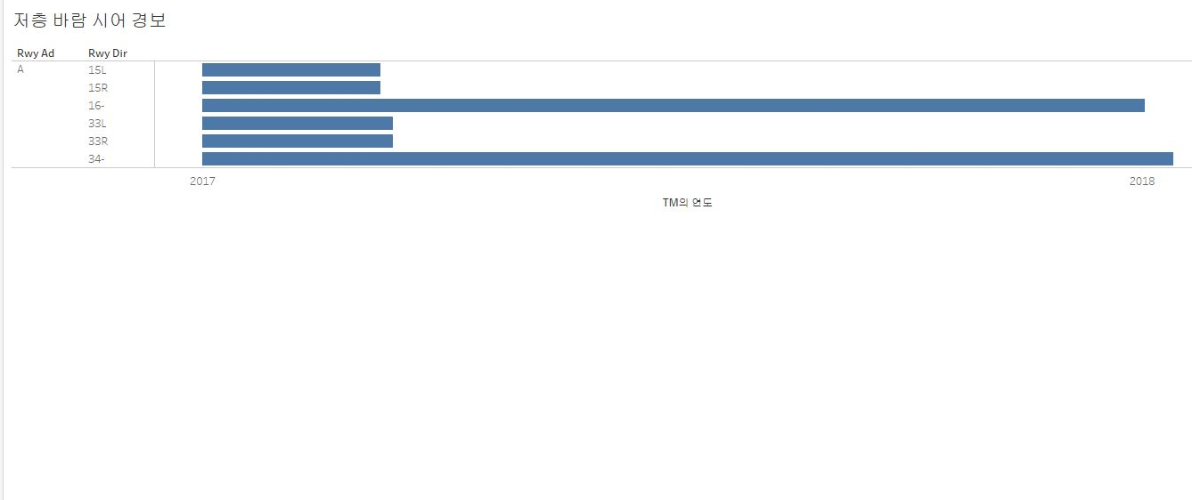
먼저, 저층바람시어_인천공항 csv파일을 시각화한 것입니다.
가로 세로가 어떤 의미인지 파악하지 못해서 해석에 실패했습니다.

Slide 2
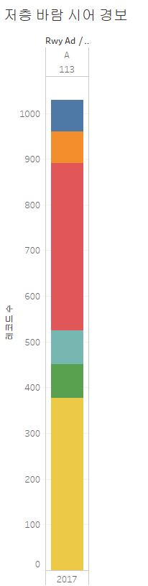
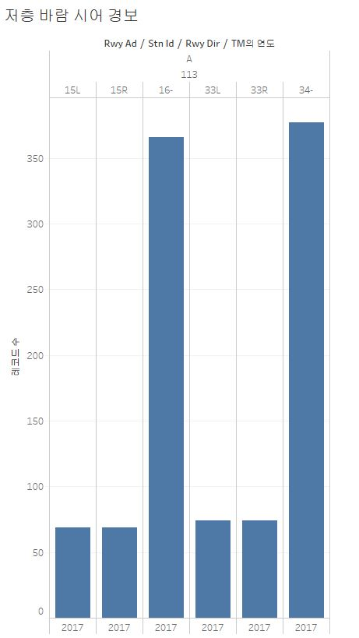
저층바람시어_인천공항 csv파일을 시각화한 것입니다.
가로 세로가 어떤 의미를 담고 있는지 잘 모르겠습니다.

Slide 3
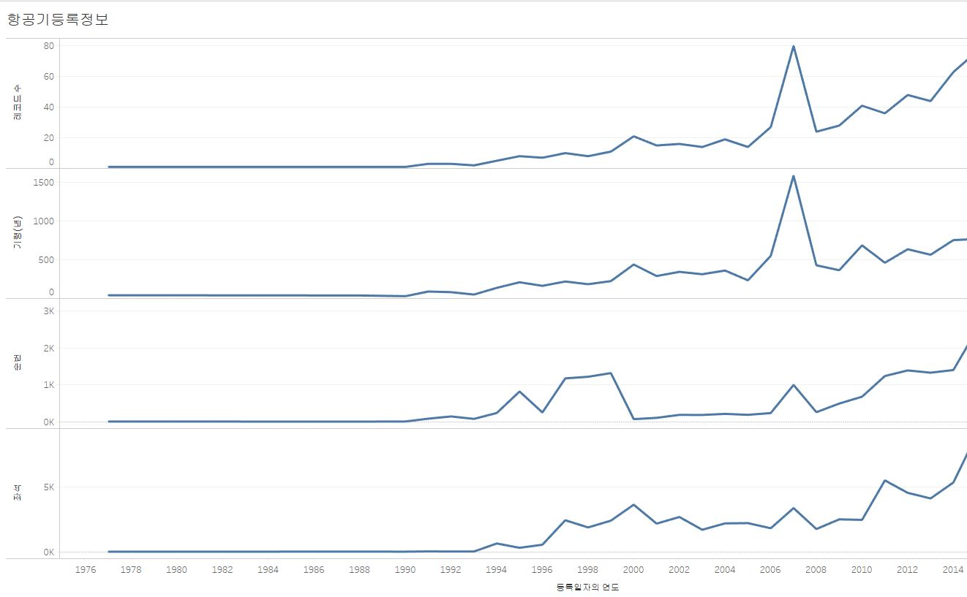
항공기등록정보 csv 파일을 시각화 한 것입니다.
년도에 따라 그래프를 시각화했더니, 한 눈에 들어오게 시각화가 되었습니다.

Slide 4
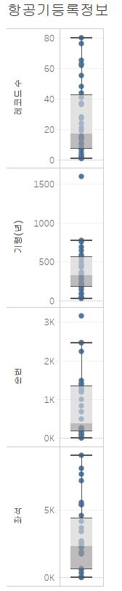
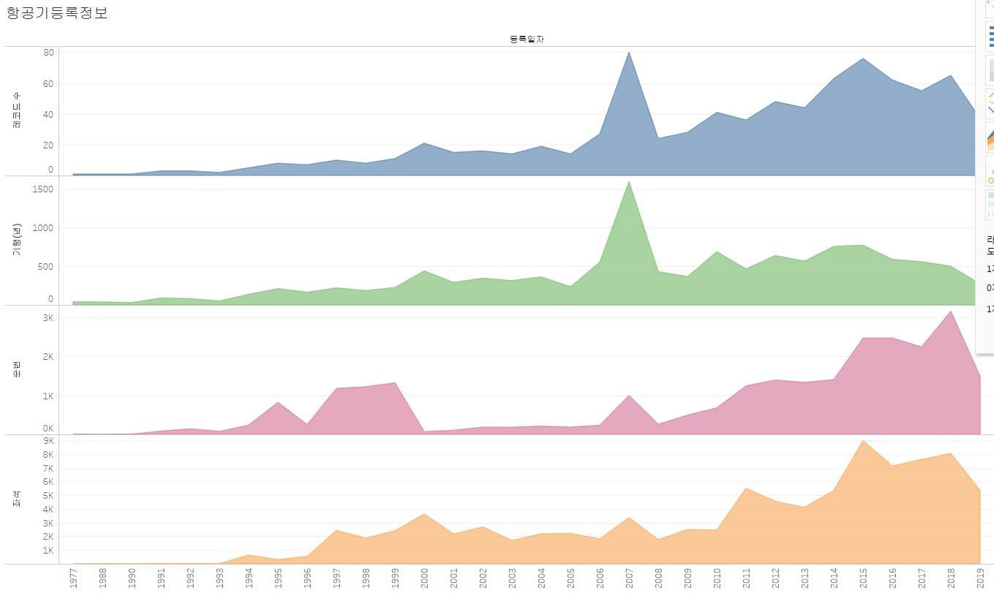
왼쪽에 보이는 것은 너무 이상치가 많아서 적절하지 않은 시각화 라고 생각합니다.
오른쪽에 보이는 것은 그나마 시각화가 잘 된 것 같습니다.

Slide 5
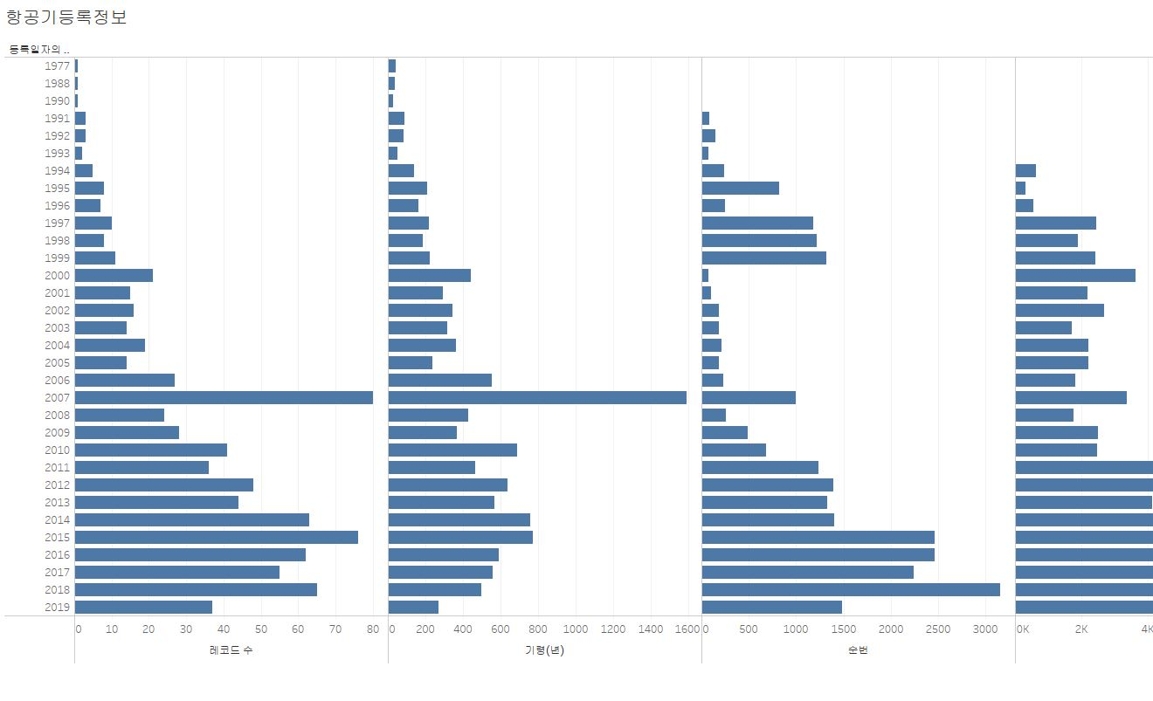
항공기등록정보 csv 파일입니다.
가로막대로 나타낸 것입니다. 년도 별로 되었는데 사실 잘 모르겠습니다.

Slide 6
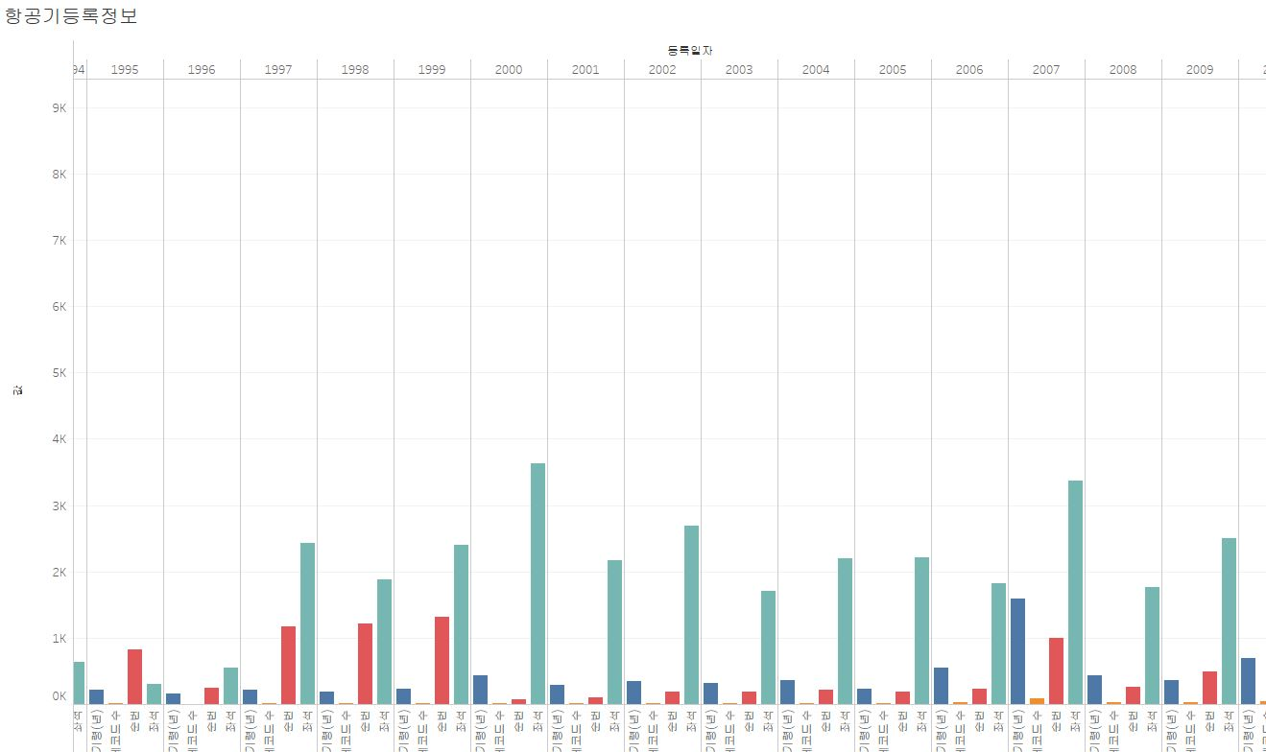

Slide 7
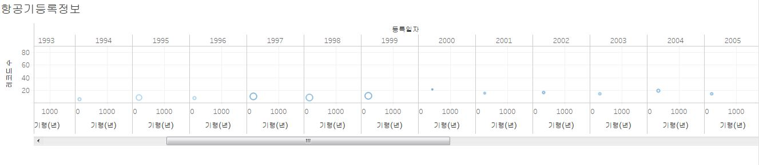

Slide 8
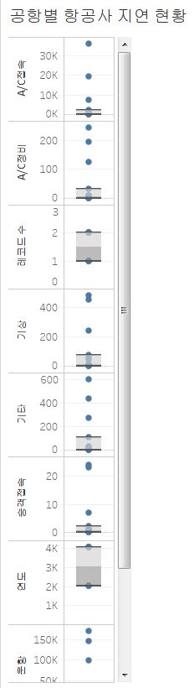
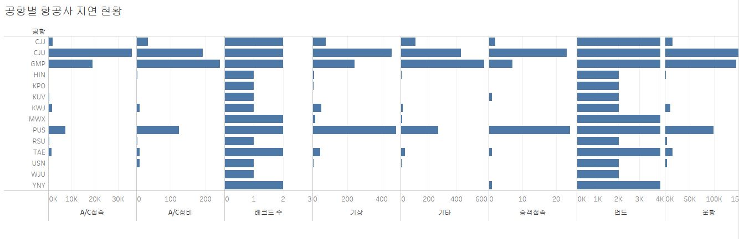
공항별 항공사 지연현황 csv파일을 시각화 한 것 입니다.
약자로 표현된 공항 별로 시각화를 했는데 오른쪽에 있는 상자수염 시각화는 이상치가 너무 많아서 실패한것 같습니다.

Slide 9
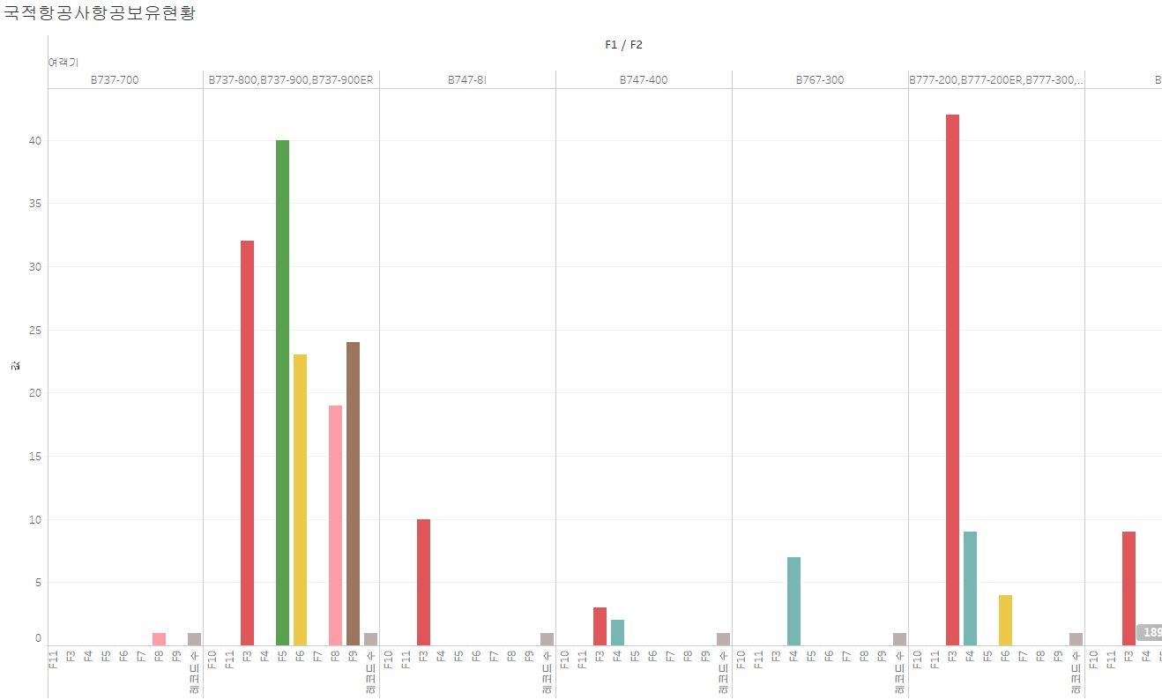
국적항공사별항공보유현황 csv파일입니다.
중간 중간 세로 막대가 긴 것으로 보아 항공보유가 차이가 남을 알 수 있습니다.

Slide 10
*전체적인 평가
API 파일을 가져오는데 실패 해서 더 많은 자료를 얻지 못했습니다.
의미 있는 시각화를 하지 못했습니다.
태블로 사용이 미숙했습니다.
시간 분배를 제대로 하지 못했습니다.

